Slide 1


Projet n°3
Concevez une application au service de la santé publique
ANANTHARAJAH Anojan

Slide 2
Sommaire
Contexte & Idée d’application
Analyse & Nettoyage du jeu de données
Analyse et Nettoyage global
Nettoyage sur les variables Qualitatives
Nettoyage sur les variables Quantitatives
Analyse exploratoire
Analyse Univariée
Analyse Bivariée
Analyse Multivariée
Conclusion sur l’idée d’application
Prédiction du jeu de données par Régression linéaire multiple basé sur le nutriscore_score
Critiques & Synthèse

Slide 3
Contexte & Idée d’application

Slide 4
Contexte & Idée d’application
L'agence "Santé publique France" a lancé un appel à projets pour trouver des idées innovantes d’applications en lien avec l'alimentation.
Pour cela, elle nous demande de mettre en place une idée d’application et de vérifier sa faisabilité en fonction d’un jeu de données fournit.
Mon idée d’application repose sur la détermination du nutriscore (grade et score) afin de voir l’impact et le lien avec les différents features disponibles.
Nous allons d’abord analyser et traiter le jeu de données afin d’avoir un DataSet réduit et exploitable. Et nous allons ensuite faire une analyse exploratoire liée à notre idée d’application afin d’affirmer et infirmer des hypothèses.

Slide 5
Analyse & Nettoyage du jeu de données

Slide 6


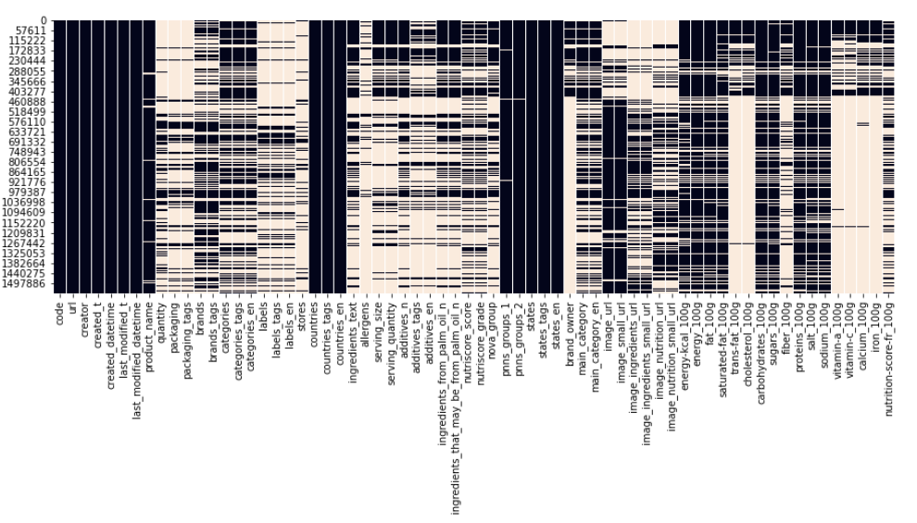
Analyse & Nettoyage du jeu de données
Présentation & Premier Nettoyage du jeu de données
Initialement nous avions 1 555 491 L et 183 C
Nous avons supprimé les colonnes contenant plus de 90% de valeurs manquantes (64% du Dataset)
Nous avons désormais 1 555 491 L et 66 C
Le HeatMap nous permet d’avoir un premier aperçu sur le remplissage de nos données

Slide 7
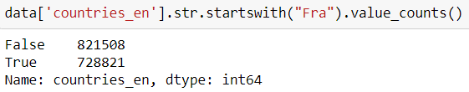
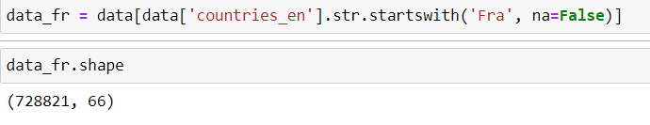
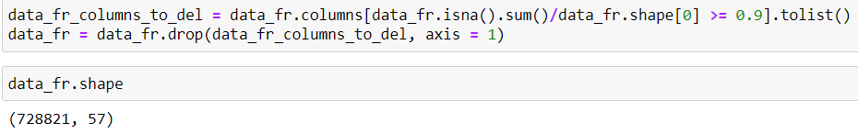
Analyse & Nettoyage du jeu de données
Filtrage du jeu de données sur la France
Près de 47% de nos produits proviennent d’un country commençant par « FRA » pour France
Nous allons donc travailler sur ce nouveau Dataset (data_fr) pour la suite de nos analyses. Ce Dataset contient 728 821 L et 66 C
Data_fr contient lui aussi des colonnes avec un pourcentage important de données manquantes que nous allons supprimer (>90%)
Data_fr contient désormais 57 colonnes

Slide 8
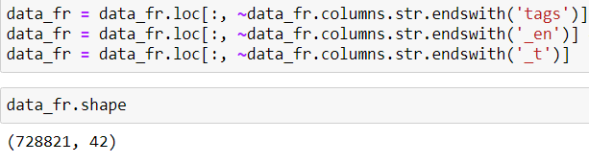
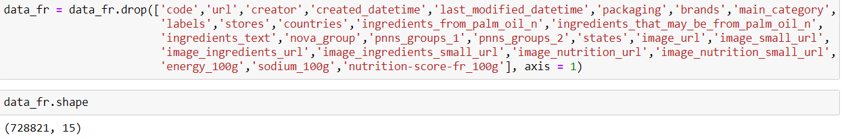
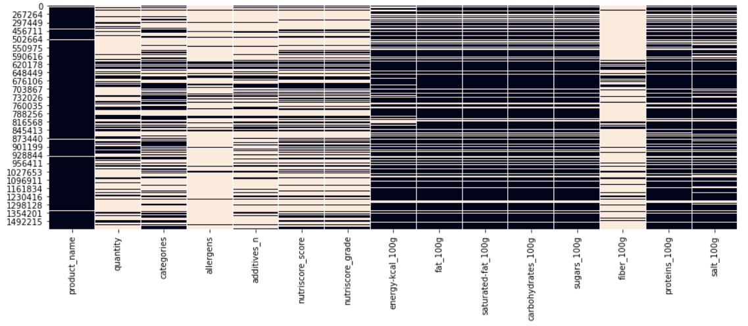
Analyse & Nettoyage du jeu de données
Suppression des colonnes en doublons & non pertinentes
Suppression des colonnes faisant doublons On passe de 57 à 42 colonnes
Suppression des colonnes non pertinentes pour notre analyse
Le HeatMap nous permet de voir que nos 15 colonnes sont exploitables et assez bien remplies

Slide 9

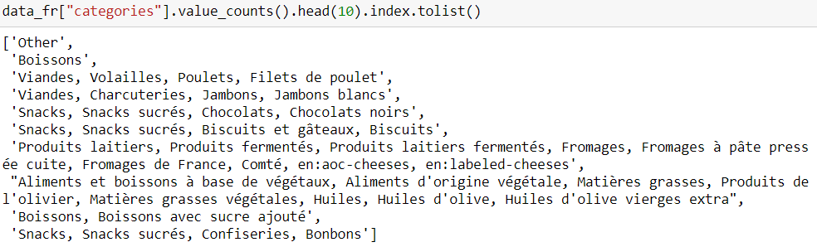
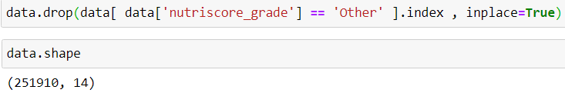
Analyse & Nettoyage du jeu de données
Nettoyage sur les variables Qualitatives
Remplissage des NaN par « Other »
Récupération des 10 catégories qui se répètent le plus
Remplacement des catégories n’étant pas dans le Top_10 par « Other »
Pour faciliter l’analyse, les lignes ayant un Nutriscore_grade = « Other » ont été supprimées

Slide 10
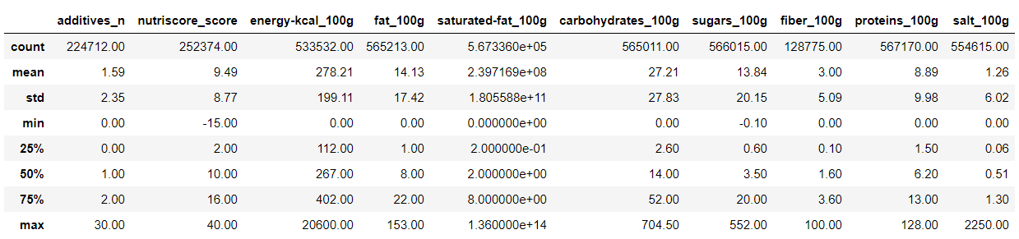
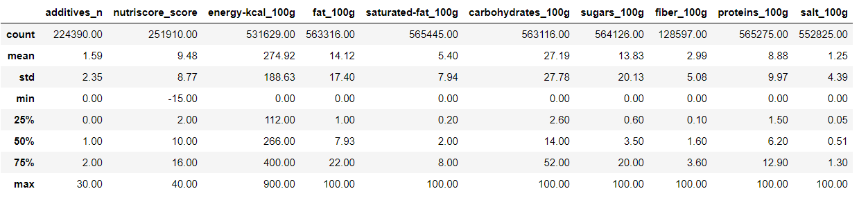
Analyse & Nettoyage du jeu de données
Nettoyage sur les variables Quantitatives
Détection des valeurs aberrantes & atypiques
Fixation d’un intervalle de [0:100] sauf pour energy_kcal_100g et nutriscore_score
Remplissage des valeurs manquantes par la moyenne correspondant à la colonne

Slide 11
Analyse Exploratoire

Slide 12
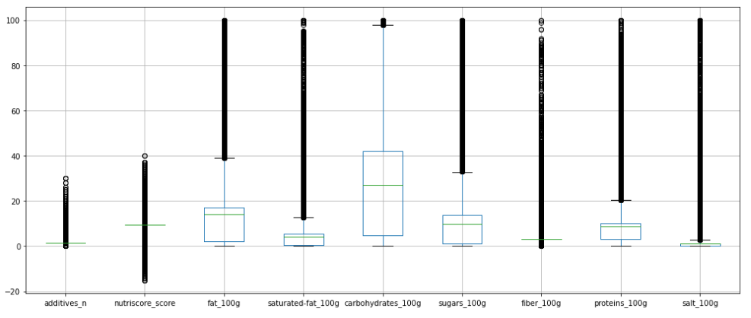
Analyse Exploratoire
Statistiques descriptives Univariées - Quantitative
Pour faciliter l’analyse, la colonne Kcal a été retirée (ordre de grandeur plus large que les autres variables)

Slide 13
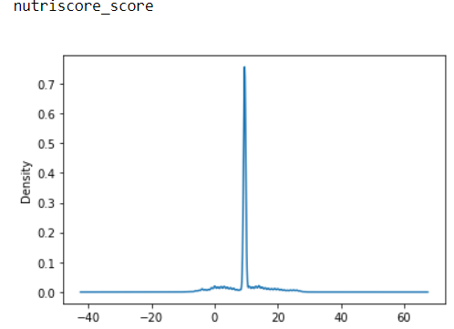
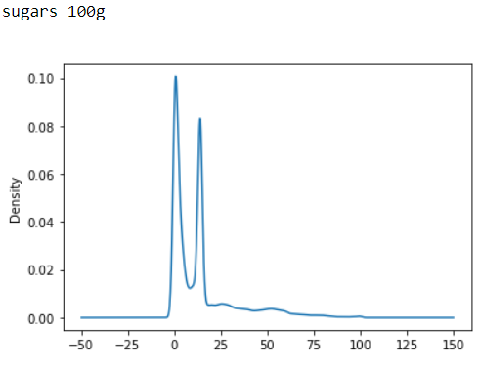
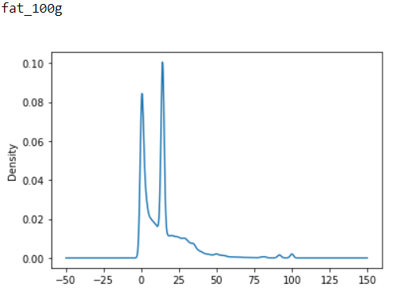
Analyse Exploratoire
Statistiques descriptives Univariées - Quantitative
3 Distributions principales

Slide 14
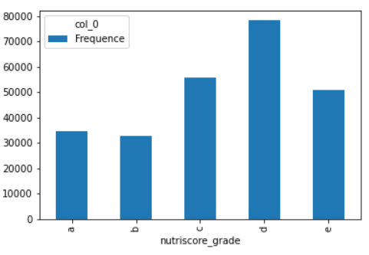
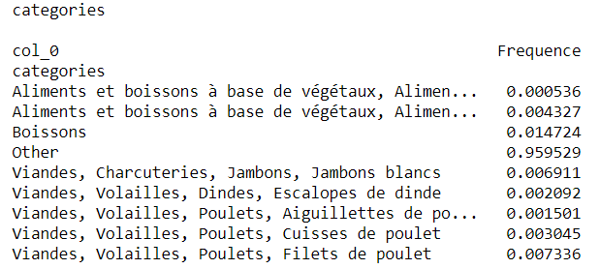
Analyse Exploratoire
Statistiques descriptives Univariées - Qualitative

Slide 15
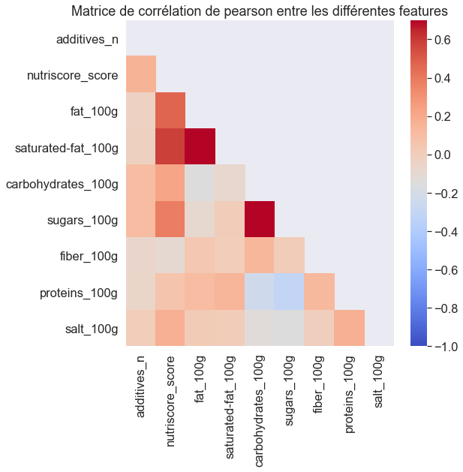
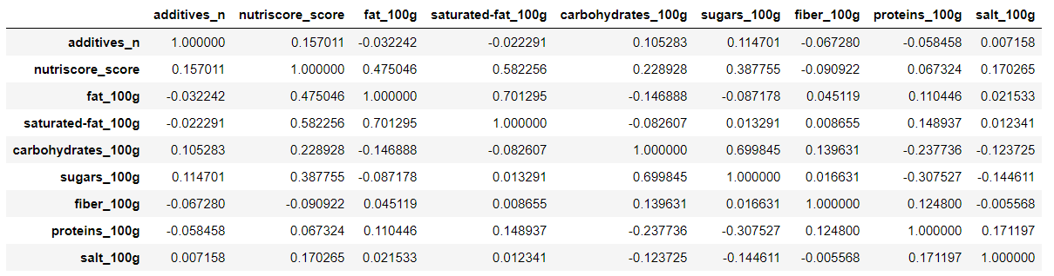
Analyse Exploratoire
Statistiques descriptives Bivariées : Quantitative - Quantitative
Analyse sur la corrélation des variables quantitatives

Slide 16
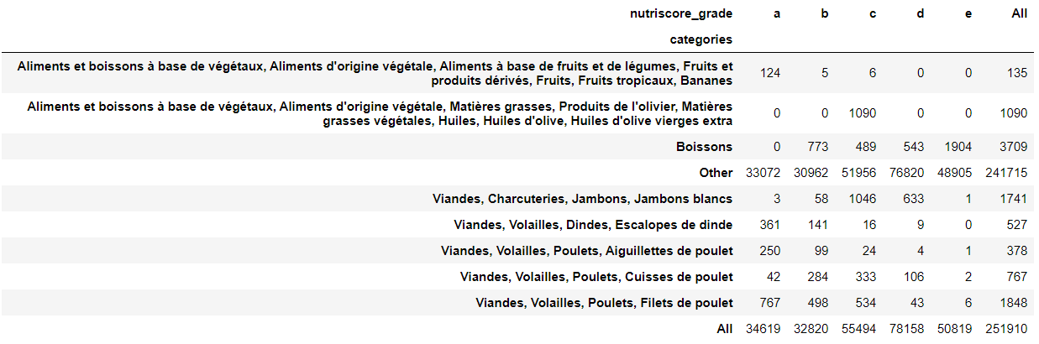
Analyse Exploratoire
Statistiques descriptives Bivariées : Qualitative - Qualitative
Fréquence d’apparition des catégories selon le Nutriscore_grade

Slide 17
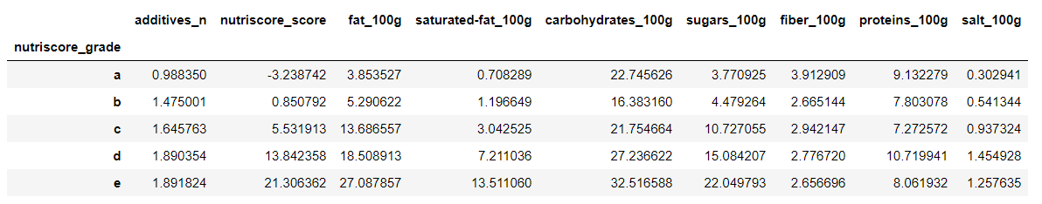
Analyse Exploratoire
Statistiques descriptives Bivariées : Qualitative - Quantitative
Moyenne des variables quantitatives selon le Nutriscore_grade

Slide 18
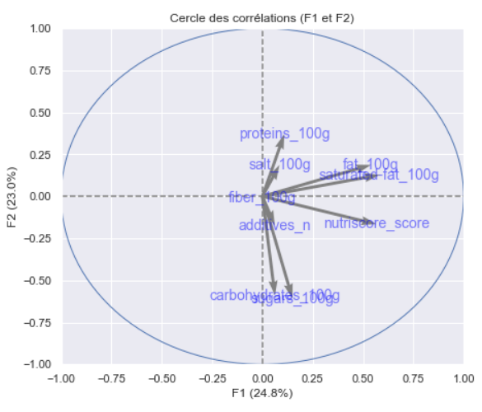
Analyse Exploratoire
Statistiques descriptives Multivariées : Analyse en Composante Principale
Les deux premiers composants expliquent 47,8% du jeu de données
2 regroupements principaux (signe de forte corrélation) sont visibles
Gras (Orange) : Positif sur F1 & Positif sur F2 Sucre (Vert) : Positif sur F1 & Négatif sur F2

Slide 19
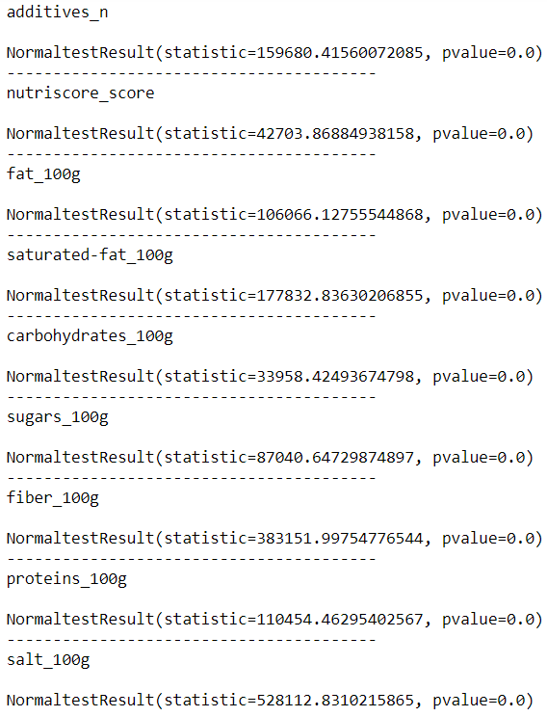
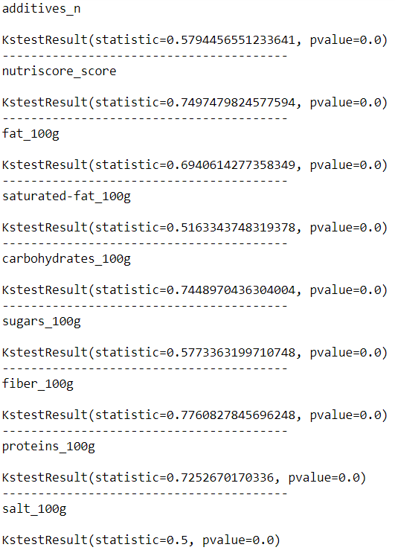
Analyse Exploratoire
Statistiques descriptives Multivariées : Anova
Pvalue = 0 (avec deux tests)
Cela signifie que l'hypothèse de normalité n'est pas vérifiée
On peut donc utiliser le test d’ANOVA

Slide 20
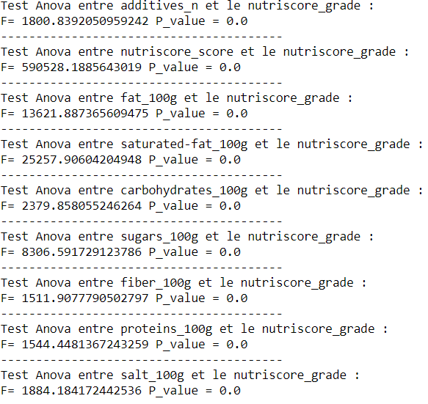
Analyse Exploratoire
Statistiques descriptives Multivariées : Anova
Anova montre que l'hypothèse de normalité est infirmée selon laquelle les distributions par nutrigrade proviennent du même échantillon.
Cela montre qu’il y a une dépendance entre les différentes variables quantitatives et le nutri_grade.
Nous pourrons donc utiliser ces variables pour déterminer le nutri_grade.

Slide 21
Conclusion sur l’idée d’application

Slide 22
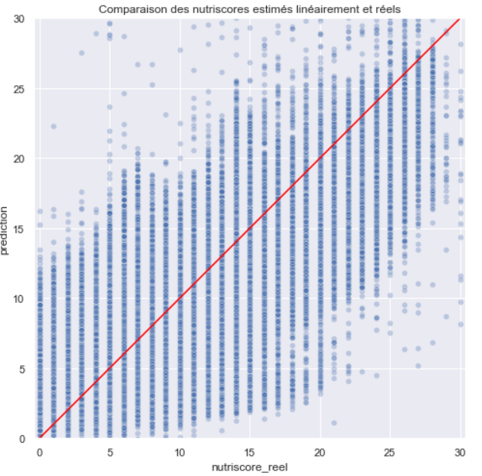
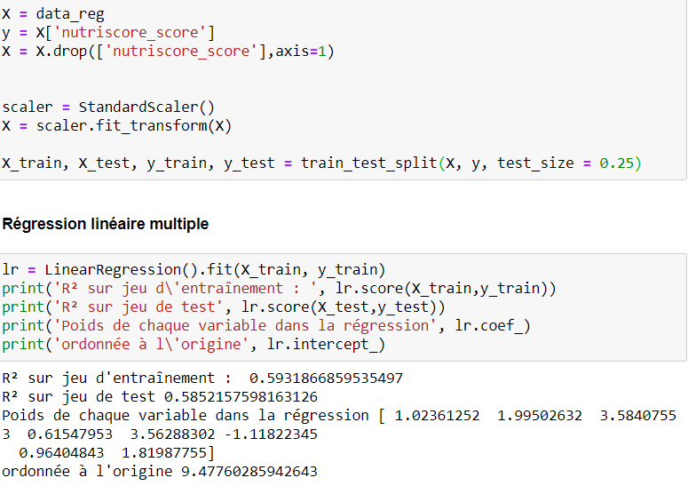
Conclusion sur l’idée d’application
Prédiction du jeu de données par Régression linéaire multiple basé sur le nutriscore_score
Le coefficient R² est très faible => Le modèle ne décrit pas de manière pertinente notre jeu de données

Slide 23
Conclusion sur l’idée d’application
Critiques & Synthèse
Le jeu de données permet de répondre à l’idée d’application avec un score de 58% (selon un modèle).
Lors des analyses au niveau des corrélations nous voyons des résultats et des regroupements cohérents.
Le fichier est très volumineux et contient de nombreuses données manquantes qui ont été réduites selon plusieurs méthodes de remplissage & nettoyage.

Slide 24
Merci de votre attention !

